Slide 1
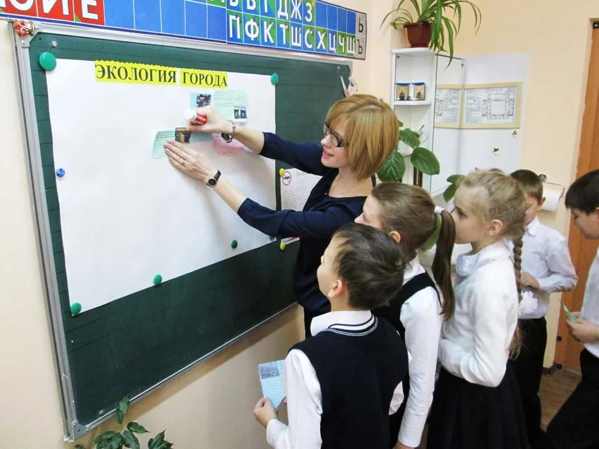
Воспитательный потенциал современного урока
Notes:
Как спланировать и провести урок по достижению воспитательной задачи

Slide 2

I. Общие положения
«Федеральный государственный образовательный стандарт…обеспечивает единство образовательного пространства Российской Федерации, в том числе единство учебной и воспитательной деятельности…».

Slide 3
Требования к структуре программ НОО, ООО, СОО
«Рабочие программы учебных предметов, учебных курсов (в том числе внеурочной деятельности), учебных модулей формируются с учетом рабочей программы воспитания».

Slide 4
Требования к результатам освоения программ НОО, ООО, СОО
«Личностные результаты освоения программы достигаются в единстве учебной и воспитательной деятельности в соответствии с традиционными российскими социокультурными и духовно-нравственными ценностями, принятыми в обществе правилами и нормами поведения…».

Slide 5
Объясняют, как сделать урок воспитывающим:
Федеральная рабочая программа воспитания, модуль «Урочная деятельность».
«Методические рекомендации по реализации программы воспитания: модуль «Урочная деятельность».
Методическое пособие «Воспитание в современной школе: от программы к действиям».

Slide 6
Основные требования
Включение в рабочие программы по учебным предметам, курсам, модулям целевых ориентиров результатов воспитания, их учет в формулировании воспитательных задач урока
формулирование личностных результатов освоения программы по предмету

Slide 7
Основные требования
Максимальное использование воспитательных возможностей содержания учебных предметов; подбор воспитывающего содержания уроков, заданий, вспомогательных материалов, проблемных ситуаций для обсуждений
(см. МР по реализации программы воспитания: модуль «Урочная деятельность»)

Slide 8
Основные требования
Побуждение обучающихся соблюдать нормы поведения, правила общения со сверстниками, установление и поддержка доброжелательной атмосферы
«Правила внутреннего распорядка обучающихся»
Установленные правила поведения на уроке
Правила на определенный вид работы
Этические нормы и правила взаимоотношений

Slide 9
Основные требования
Организация наставничества мотивированных и эрудированных обучающихся над неуспевающими школьниками
Парная форма работы на уроке – подготовка к контрольной, проверка д/з, закрепление новой информации
Совместное выполнение задания

Slide 10
Основные требования
Выбор методов, методик, технологий, оказывающих воспитательное воздействие на личность школьника
Методы мотивации, проблемные методы активные формы обучения
Методы индивидуализации и дифференциации обучения, игровые методики
Интерактивные технологии

Slide 11
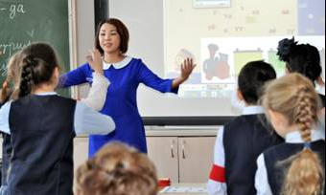

Средство воспитания - учитель
Речь, внешний вид, гуманная деятельность.
Заинтересованность в каждом ученике (неформальное общение, подбор заданий с учетом интересов детей, психологическая поддержка, акцентирование на уроке на индивидуальных особенностях школьника).

